Slide 1
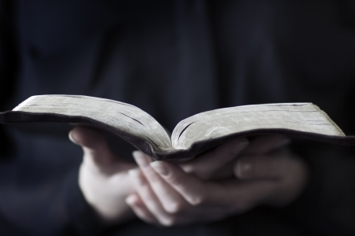
المزمور 107

Slide 2
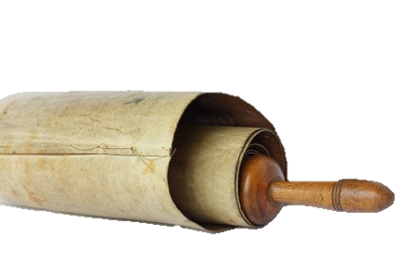
المزمور 107 هو دعوة مفديو الرب لكي يحمدوه إلى الأبد لأن الله قد أنقذ شعبه من بعض الطروف والصعوبات: انقذ البعض من التيهان في البرية (4-9) اطلق المساجين من القيود (10-16) انقذ المرضى من الموت (17-22) انقذ البحارين الذين في شدة في البحر (23-32)
سبب رئيسي آخر لحمد الرب هو:
الله يرعى الطبيعة (الآيات 33-38) وخبرات الناس (الآيات 39-43)

Slide 3
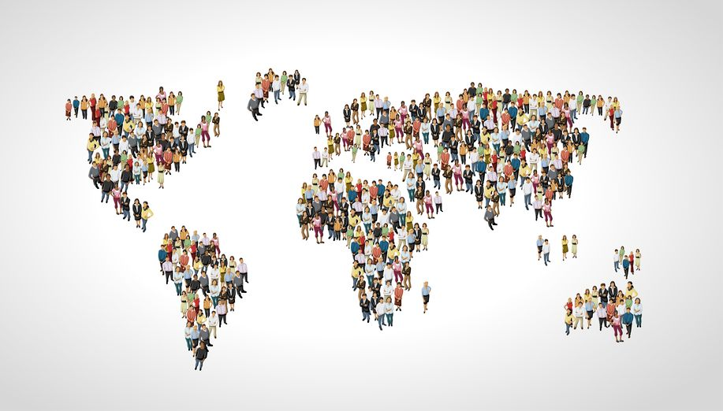
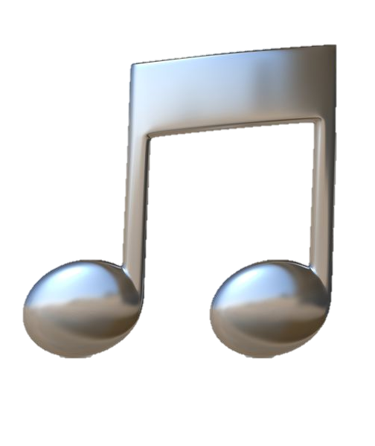
"اِحْمَدُوا الرَّبَّ لأَنَّهُ صَالِحٌ، لأَنَّ إِلَى الأَبَدِ رَحْمَتَهُ.
لِيَقُلْ مَفْدِيُّو الرَّبِّ، الَّذِينَ فَدَاهُمْ مِنْ يَدِ الْعَدُوِّ،
وَمِنَ الْبُلْدَانِ جَمَعَهُمْ، مِنَ الْمَشْرِقِ وَمِنَ الْمَغْرِبِ، مِنَ الشِّمَالِ وَمِنَ الْبَحْرِ."

Slide 4
لماذا يجب أن نحمد الرب (المزمور 107: 1)؟
من أي اجتمع المفديون (المزمور 107: 2-3)؟
بحسب هذه الآيات هل يوجد أحد لا يريد الله أن يفديه؟
✓رومية 10: 13
✓1 تيموثاوس 2: 3-6
✓تيطس 2: 11
✓2 بطرس 3: 9
اقرأ هذه الآيات مرة أخرى واضعاً فيها اسمك. هل سبق وأن اعترفت لله بأنك خاطئ وقبلت موت المسيح كثمن عن خطاياك؟ إن لم تقم بذلك، لما لا تقوم بذلك الآن!
اقرأ رومية 10: 14. هل هناك بعض من الأشخاص الذين تعرفهم لم يسمعوا بعد عن الرب يسوع؟ لما لا تبحث عن فرصة لتخبرهم لكي يتم فدائهم أيضاً؟

Slide 5
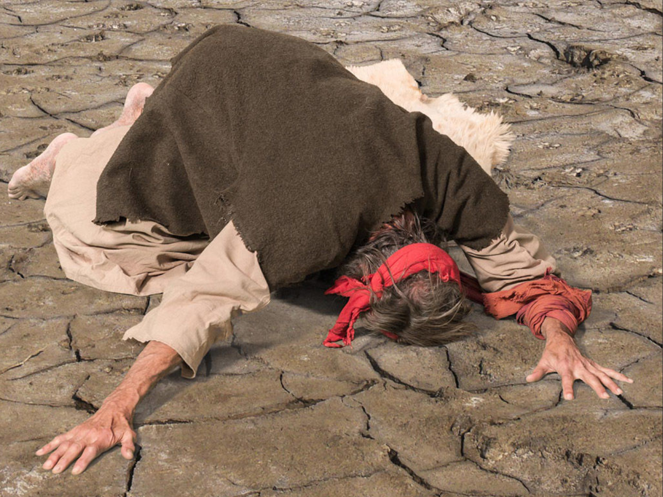
"تَاهُوا فِي الْبَرِّيَّةِ فِي قَفْرٍ بِلاَ طَرِيق. لَمْ يَجِدُوا مَدِينَةَ سَكَنٍ.
جِيَاعٌ عِطَاشٌ أَيْضًا أَعْيَتْ أَنْفُسُهُمْ فِيهِمْ."

Slide 6
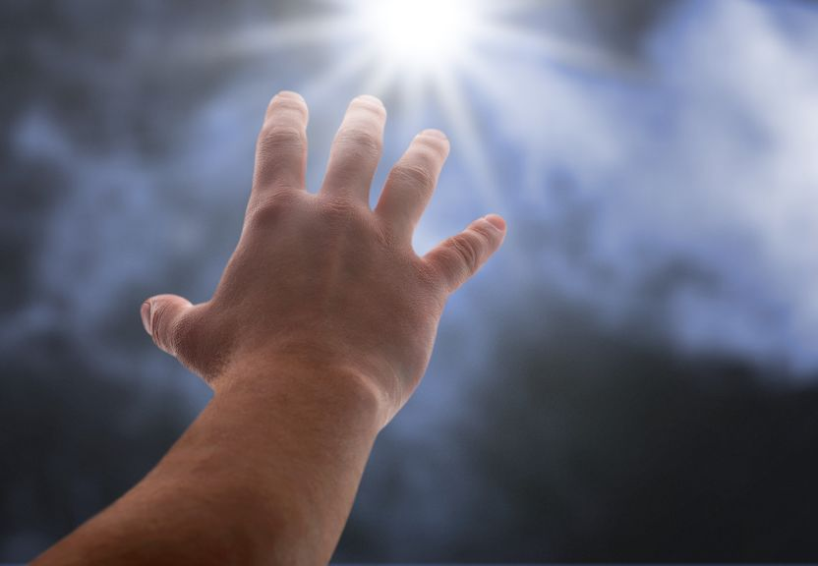
"فَصَرَخُوا إِلَى الرَّبِّ فِي ضِيقِهِمْ."

Slide 7
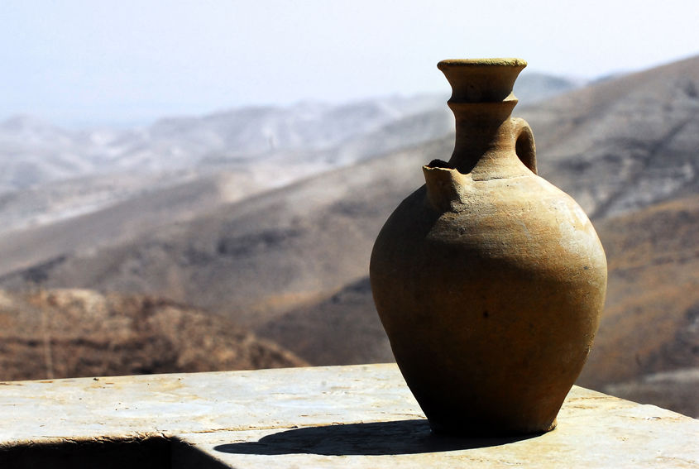
"فَأَنْقَذَهُمْ مِنْ شَدَائِدِهِمْ. وَهَدَاهُمْ طَرِيقًا مُسْتَقِيمًا لِيَذْهَبُوا إِلَى مَدِينَةِ سَكَنٍ."

Slide 8
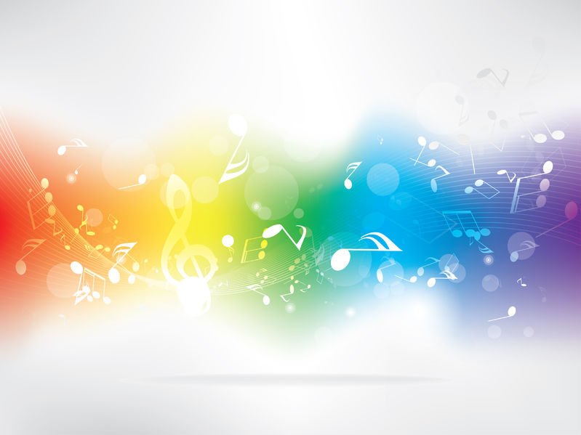
"فَلْيَحْمَدُوا الرَّبَّ عَلَى رَحْمَتِهِ وَعَجَائِبِهِ لِبَنِي آدَمَ."
"لأَنَّهُ أَشْبَعَ نَفْسًا مُشْتَهِيَةً وَمَلأَ نَفْسًا جَائِعَةً خُبْزًا."

Slide 9
لماذا يجب أن نشكر الرب. بحسب المزمور 107: 8-9؟
ما الوعد الذي يقدمه المسيح في متى 5: 6؟
اقرأ إشعياء 55: 1-3، 6-7
✓في الآية 1 ما الذي يدعونا الرب أن نقوم به؟
✓ما هو ثمننا؟
✓ما الذي يجب أن نقوم به لأنفسننا حتى نكون راضين ونحيا؟
✓إن كنت مطيعاً لهذه الآيات، ما الذي سيقوم به الله؟
ما الذي سيقوم به يسوع لأولئك الذين يؤمنون به ويأتون إليه (يوحنا 6: 35)؟
صف تجاوب النفس الراضية بالله (المزمور 63: 3-5).

Slide 10
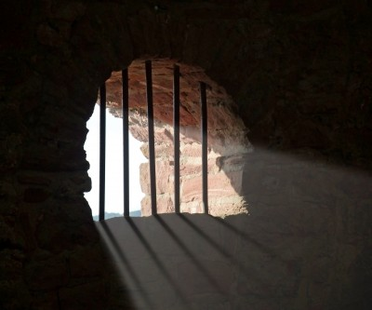
“الْجُلُوسَ فِي الظُّلْمَةِ وَظِلاَلِ الْمَوْتِ، مُوثَقِينَ بِالذُّلِّ وَالْحَدِيدِ.
لأَنَّهُمْ عَصَوْا كَلاَمَ اللهِ، وَأَهَانُوا مَشُورَةَ الْعَلِيِّ.
فَأَذَلَّ قُلُوبَهُمْ بِتَعَبٍ. عَثَرُوا وَلاَ مَعِينَ."

Slide 11
"ثُمَّ صَرَخُوا إِلَى الرَّبِّ فِي ضِيقِهِمْ."

Slide 12
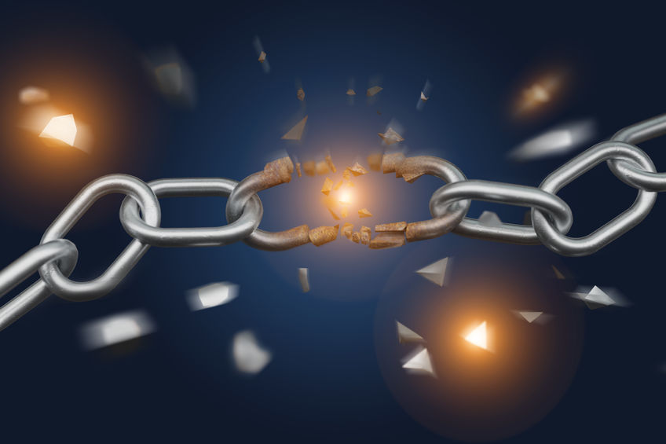
"فَخَلَّصَهُمْ مِنْ شَدَائِدِهِمْ. أَخْرَجَهُمْ مِنَ الظُّلْمَةِ وَظِلاَلِ الْمَوْتِ، وَقَطَّعَ قُيُودَهُمْ."

Slide 13
"فَلْيَحْمَدُوا الرَّبَّ عَلَى رَحْمَتِهِ وَعَجَائِبِهِ لِبَنِي آدَمَ. "
"لأَنَّهُ كَسَّرَ مَصَارِيعَ نُحَاسٍ، وَقَطَّعَ عَوَارِضَ حَدِيدٍ."

Slide 14
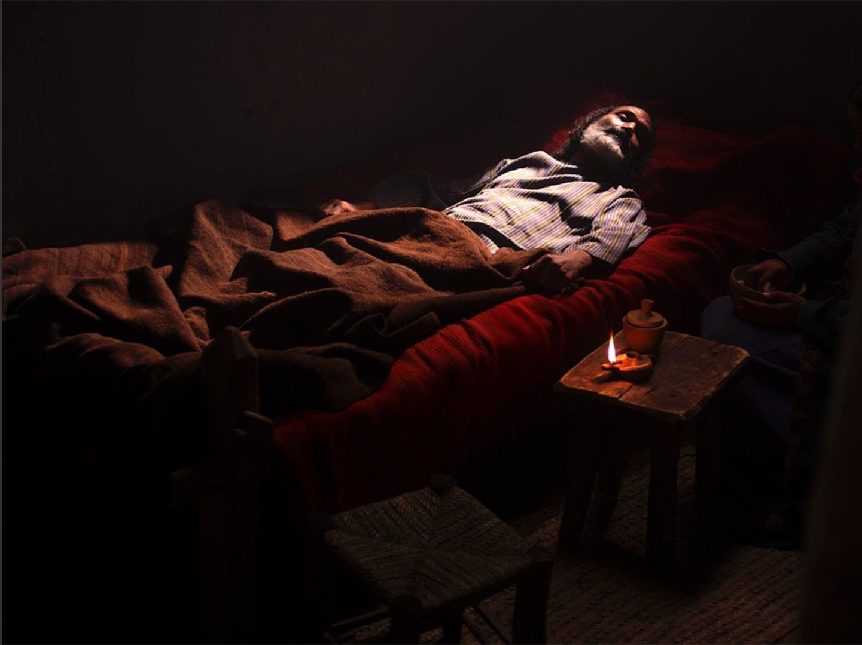
"وَالْجُهَّالُ مِنْ طَرِيقِ مَعْصِيَتِهِمْ، وَمِنْ آثامِهِمْ يُذَلُّونَ.
كَرِهَتْ أَنْفُسُهُمْ كُلَّ طَعَامٍ، وَاقْتَرَبُوا إِلَى أَبْوَابِ الْمَوْتِ."

Slide 15
"فَصَرَخُوا إِلَى الرَّبِّ فِي ضِيقِهِمْ."

Slide 16
"فَخَلَّصَهُمْ مِنْ شَدَائِدِهِمْ.
أَرْسَلَ كَلِمَتَهُ فَشَفَاهُمْ، وَنَجَّاهُمْ مِنْ تَهْلُكَاتِهِمْ."

Slide 17
"فَلْيَحْمَدُوا الرَّبَّ عَلَى رَحْمَتِهِ وَعَجَائِبِهِ لِبَنِي آدَمَ. "
"وَلْيَذْبَحُوا لَهُ ذَبَائِحَ الْحَمْدِ، وَلْيَعُدُّوا أَعْمَالَهُ بِتَرَنُّمٍ."

Slide 18
في المزمور 107: 11 و17. لماذا كان هؤلاء الناس في الضيق الذي هم فيه؟
اقرأ لوقا 15: 11-24
✓ما الذي حدث للابن الأصغر؟ خطأ من كان؟
✓ما هو موقفه القلبي في الآيات 17-19؟
✓ما هي ردة فعل الأب له (الآيات 20-24)؟
ما الذي يستخدمه الله عادة لكي يوبخنا ويؤدبنا (إرميا 2: 19)؟
اشرح ماذا يشبه التأديب وما ينتجه (العبرانيين 12: 11)
هل هناك أمر في حياتك أتى بك إلى العبودية أو المحنة؟ هل تجني عواقب
تمردك؟ اقرأ إرميا 3: 22أ. ما هو الوعد الذي يقدمه الله لك؟

Slide 19
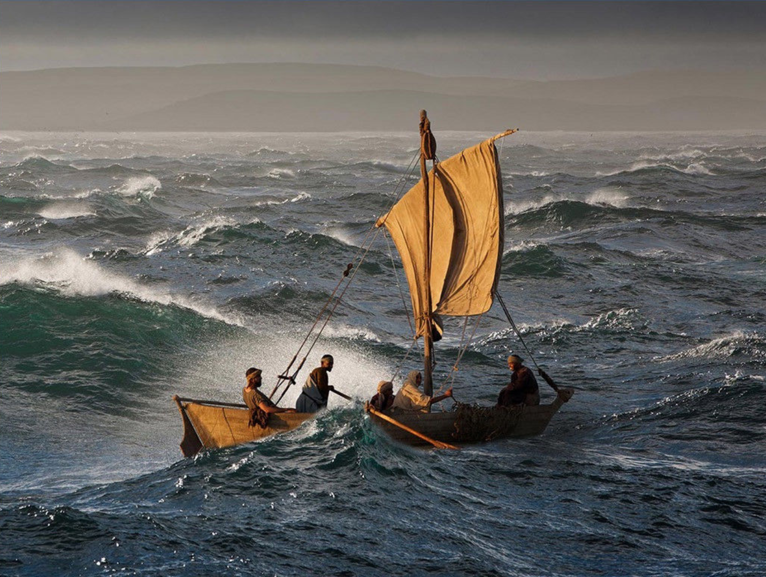
"اَلنَّازِلُونَ إِلَى الْبَحْرِ فِي السُّفُنِ، الْعَامِلُونَ عَمَلاً فِي الْمِيَاهِ الْكَثِيرَةِ،
هُمْ رَأَوْا أَعْمَالَ الرَّبِّ وَعَجَائِبَهُ فِي الْعُمْقِ.
أَمَرَ فَأَهَاجَ رِيحًا عَاصِفَةً فَرَفَعَتْ أَمْوَاجَهُ.
يَصْعَدُونَ إِلَى السَّمَاوَاتِ، يَهْبِطُونَ إِلَى الأَعْمَاقِ. ذَابَتْ أَنْفُسُهُمْ بِالشَّقَاءِ.
يَتَمَايَلُونَ وَيَتَرَنَّحُونَ مِثْلَ السَّكْرَانِ، وَكُلُّ حِكْمَتِهِمِ ابْتُلِعَتْ."

Slide 20
"فَيَصْرُخُونَ إِلَى الرَّبِّ فِي ضِيقِهِمْ."

Slide 21
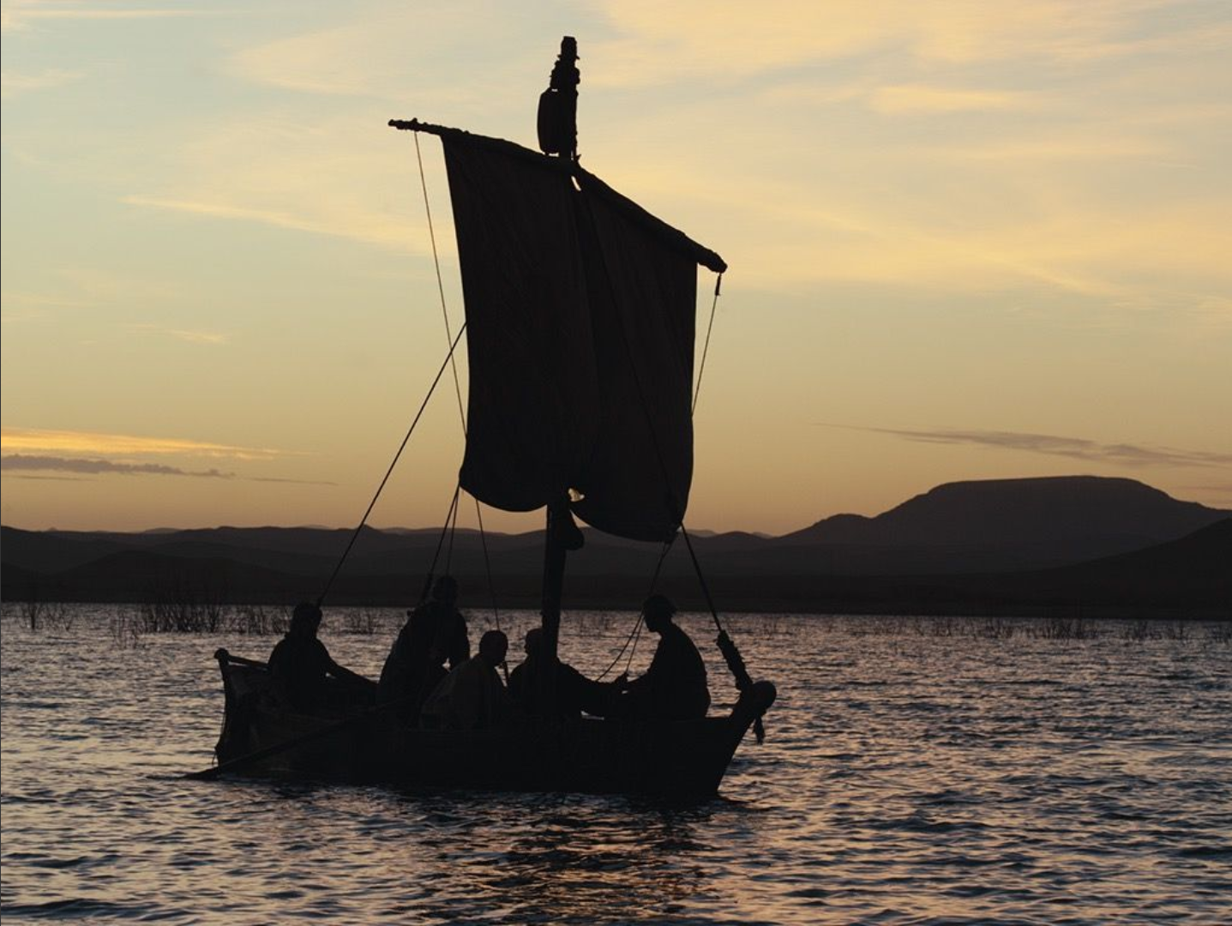
"وَمِنْ شَدَائِدِهِمْ يُخَلِّصُهُمْ.
يُهْدِئُ الْعَاصِفَةَ فَتَسْكُنُ، وَتَسْكُتُ أَمْوَاجُهَا.
فَيَفْرَحُونَ لأَنَّهُمْ هَدَأُوا، فَيَهْدِيهِمْ إِلَى الْمَرْفَإِ الَّذِي يُرِيدُونَهُ."

Slide 22
"فَلْيَحْمَدُوا الرَّبَّ عَلَى رَحْمَتِهِ وَعَجَائِبِهِ لِبَنِي آدَمَ."
"وَلْيَرْفَعُوهُ فِي مَجْمَعِ الشَّعْبِ، وَلْيُسَبِّحُوهُ فِي مَجْلِسِ الْمَشَايِخِ."

Slide 23
في الحالات الأربعة، ما الذي قام به هؤلاء الأشخاص عندما كانوا في ضيق (المزمور 107: 6، 13، 19 و 28). والذي ترك لنا مثالاً لكي نتبعه؟
ما الذي يطلب منا المزمور 107: 8، 15، 21 و31 أن نقوم به؟
بحسب هذه الآيات، متى وأين يجب علينا أن نقدم الشكر والحمد لله؟
✓المزمور 111: 1_______________________________
✓المزمور 18: 49_______________________________
✓المزمور 34: 1________________________________
بصحبة المستقيم
وسط الشعوب
باستمرار في كل الوقت
في المزمور 107: 22، ما هو العمل الإضافي الذي يجب علينا القيام به بالإضافة إلى تقديم الشكر؟
بحسب عبرانيين 13: 15-16، ما هي الضحية الذي يجب أن نقدمها؟
في عبرانيين 13: 16، ما هي التقدمة الإضافية التي ترضي الله والتي قد ذُكرنا بالقيام بها؟

Slide 24
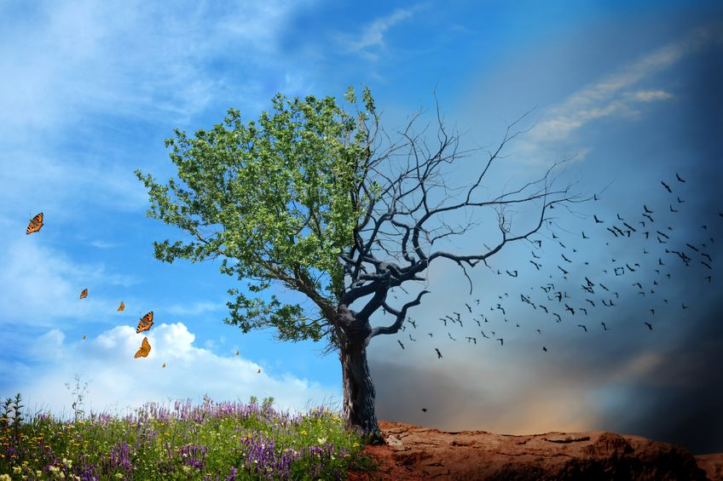
"يَجْعَلُ الأَنْهَارَ قِفَارًا،
وَمَجَارِيَ الْمِيَاهِ مَعْطَشَةً،
وَالأَرْضَ الْمُثْمِرَةَ سَبِخَةً
مِنْ شَرِّ السَّاكِنِينَ فِيهَا.
يَجْعَلُ الْقَفْرَ غَدِيرَ مِيَاهٍ، وَأَرْضًا يَبَسًا يَنَابِيعَ مِيَاهٍ.
وَيُسْكِنُ هُنَاكَ الْجِيَاعَ فَيُهَيِّئُونَ مَدِينَةَ سَكَنٍ.
وَيَزْرَعُونَ حُقُولاً وَيَغْرِسُونَ كُرُومًا، فَتَصْنَعُ ثَمَرَ غَلَّةٍ.
وَيُبَارِكُهُمْ فَيَكْثُرُونَ جِدًّا، وَلاَ يُقَلِّلُ بَهَائِمَهُمْ."
.”
"اذكر ما فعله الله بسبب شر أولئك الذين يعيشون في الأرض."

Slide 25
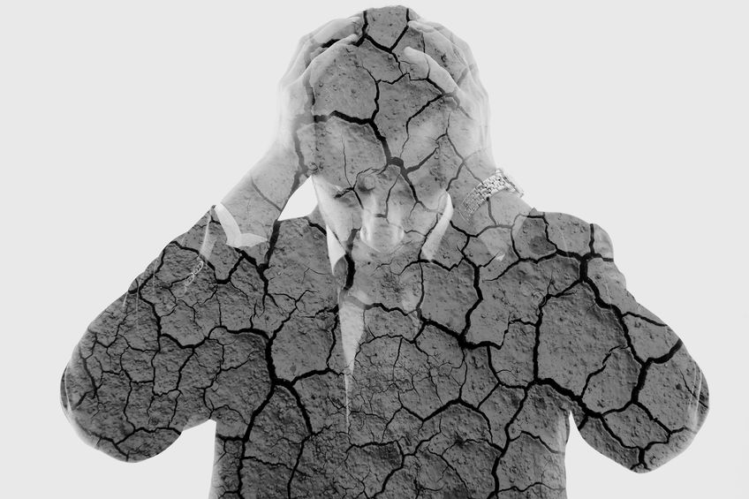
“ثُمَّ يَقِلُّونَ وَيَنْحَنُونَ مِنْ ضَغْطِ الشَّرِّ وَالْحُزْنِ.
يَسْكُبُ هَوَانًا عَلَى رُؤَسَاءَ، وَيُضِلُّهُمْ فِي تِيهٍ بِلاَ طَرِيق."

Slide 26
"وَيُعَلِّي الْمِسْكِينَ مِنَ الذُّلِّ، وَيَجْعَلُ الْقَبَائِلَ مِثْلَ قُطْعَانِ الْغَنَمِ.
يَرَى ذلِكَ الْمُسْتَقِيمُونَ فَيَفْرَحُونَ، وَكُلُّ إِثْمٍ يَسُدُّ فَاهُ."

Slide 27
"مَنْ كَانَ حَكِيمًا يَحْفَظُ هذَا، وَيَتَعَقَّلُ مَرَاحِمَ الرَّبِّ."

Slide 28
المزمور107: 41 ما الذي يقوم به الله للمسكين؟
ما هي ردة فعل المستقيمين عندما يرون كيف يتعامل الله مع البشر (المزمور 107: 42)؟ ما هي ردة فعل الشرير؟
إذا كان الشخص حكيماً، ما الذي سيقوم به (المزمور 107: 43)؟
اقرأ هوشع 14: 9. ما الذي سوف يدركه الشخص الحكيم عن طريق الرب؟ ما هو الفرق بين البار والشرير عندما يتم مواجهتهم بطريق الرب؟
افترض بأن الطريقان موضوعان أمامك. ربما أنك تسير في التمرد ضد الرب. لكن الله لا يزال يحبك. اقرا رومية 5: 8-10 مع إشعياء 55: 7، ألا تريد أن تتحول عن السير في طريقك لتسلك في طريق الرب؟ لقد وعد لكي يعفي بغنى بسبب موت يسوع وقيامة.

Slide 29
We want to thank the following for their help in providing pictures for this presentation: 123rf.com Freebibleimages.org

